Slide 1

VISÃO GERAL
Estruturas Condicionais
Validação-Manipulação de Strings

Slide 2
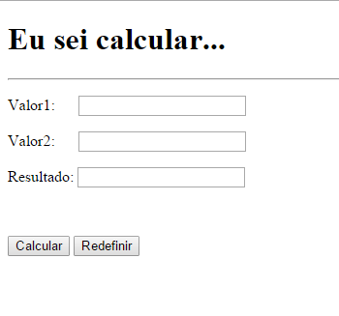
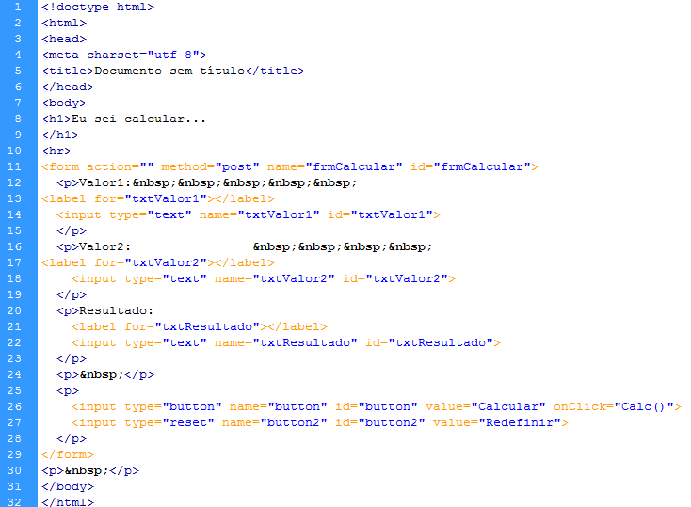

Slide 3
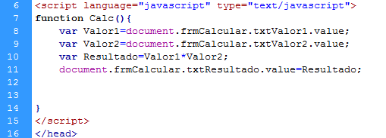
Agora a Script

Slide 4

E se fosse externo ?

Slide 5
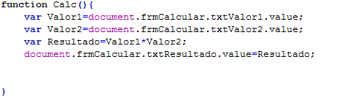
Quem é Calcular.js?

Slide 6
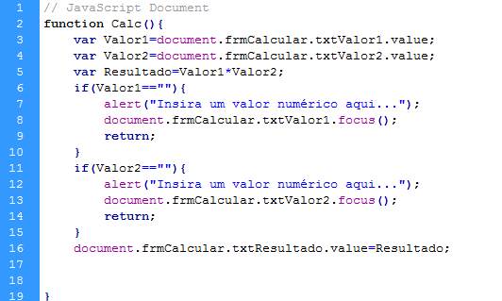
Validando-Campos Vazios:

Slide 7

Agora Números:

Slide 8

De acordo com o w3c, a validação de formulário web com javascript
é viabilizada quando:
usuário deixou campo obrigatório vazio
digitou um endereço de e-mail inválido
usuário digitou uma data inválida
digitou texto em um campo numérico

Slide 9

Manipulação de string
O objeto String do Javascript permite manipular e alterar textos. O objeto String possui uma quantidade de propriedades e métodos que podem ser usados, manipulados e até mesmo criar outros. Nos próximos slides vamos ver a descrição de alguns deles.

Slide 10
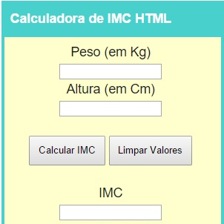
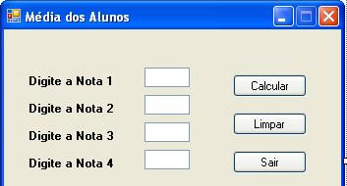
Media=(N1+N2+N3+N4)/4
IMC= (Peso/(Altura*Altura))

Slide 11
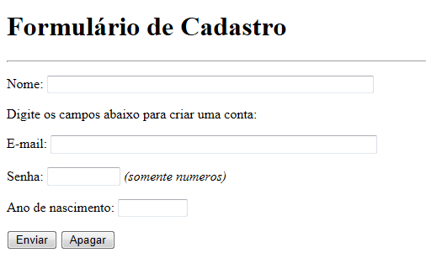
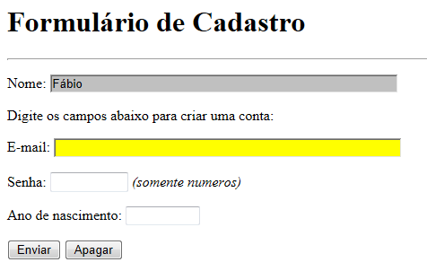

Slide 12
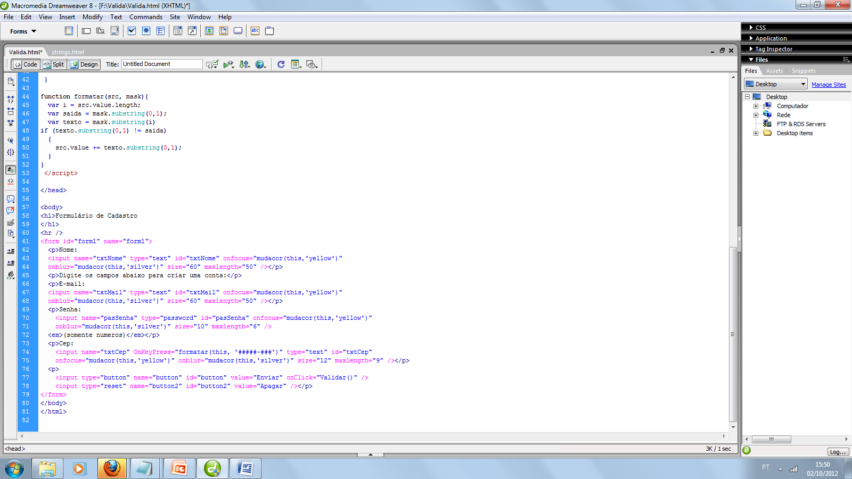

Slide 13
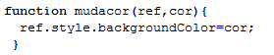
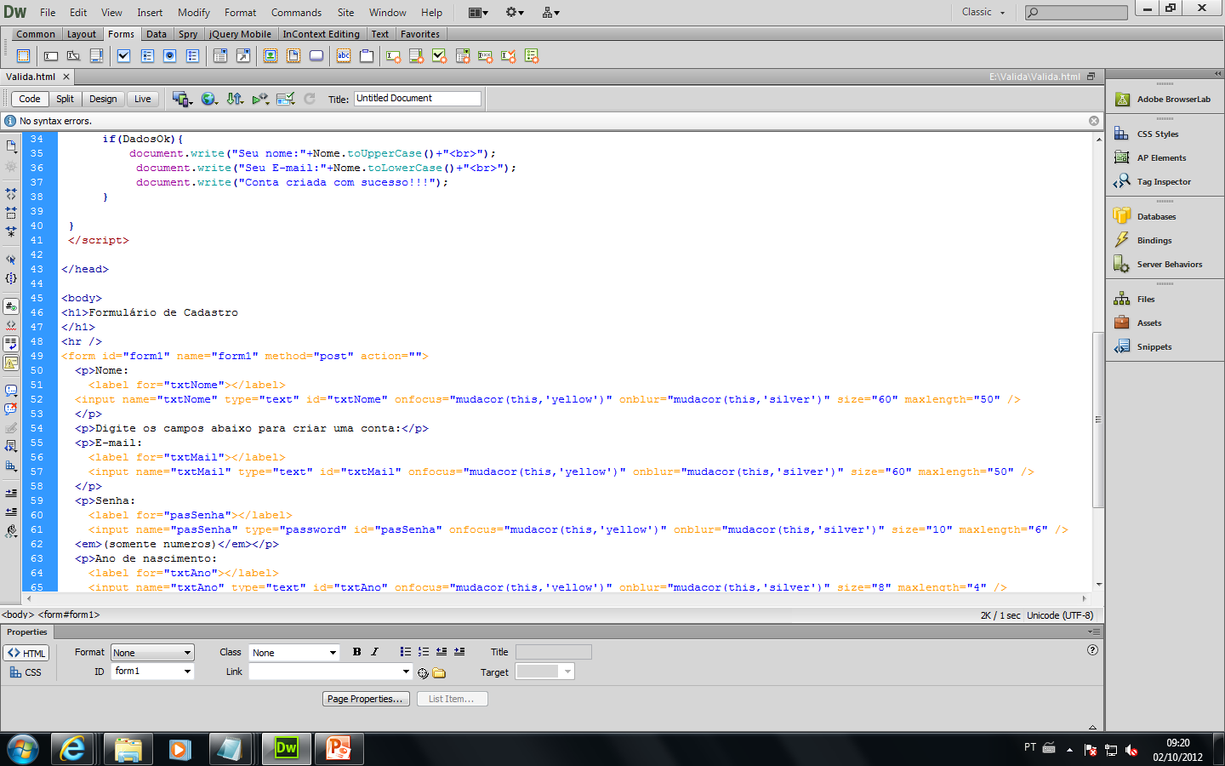
A script para alterar a cor:
Faz referência ao objeto em que a instrução se encontra,
É muito utilizado em herança de objetos.
Uma função referenciada por um atributo de um objeto pode
ser invocada como um método daquele objeto, a palavra chave
this é atribuída ao objeto onde a função foi invocada.

Slide 14
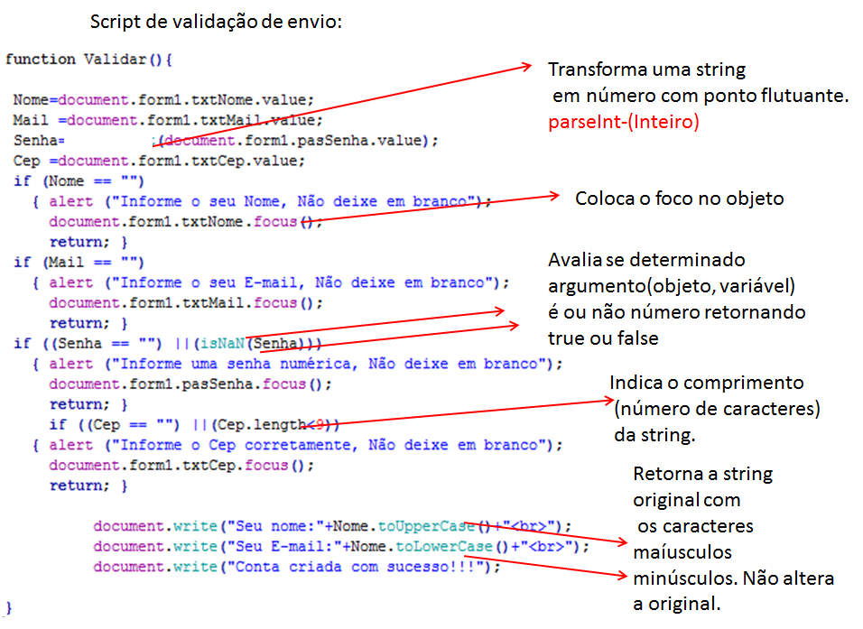
Script de validação de envio:
Transforma uma string
em número com ponto flutuante.
parseInt-(Inteiro)
parseInt
Coloca o foco no objeto
Avalia se determinado
argumento(objeto, variável)
é ou não número retornando
true ou false
Indica o comprimento
(número de caracteres)
da string.
Retorna a string
original com
os caracteres
maíusculos
minúsculos. Não altera
a original.

Slide 16
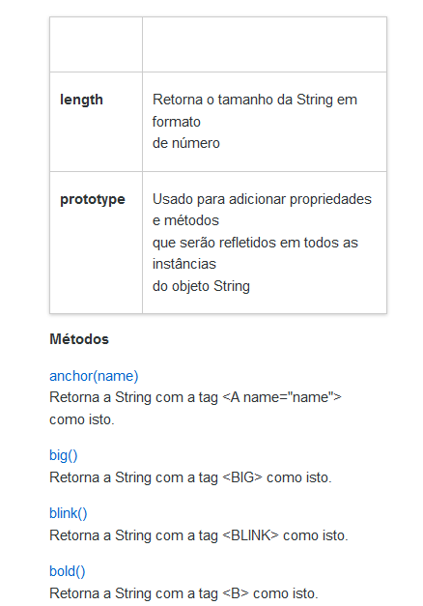
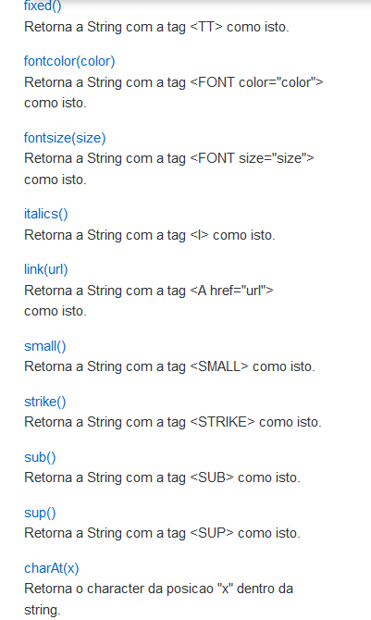

Slide 17
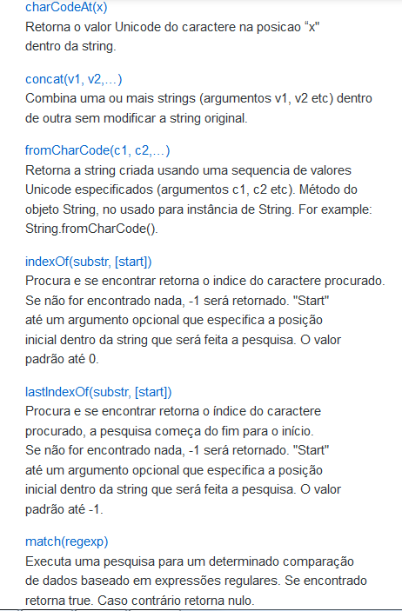
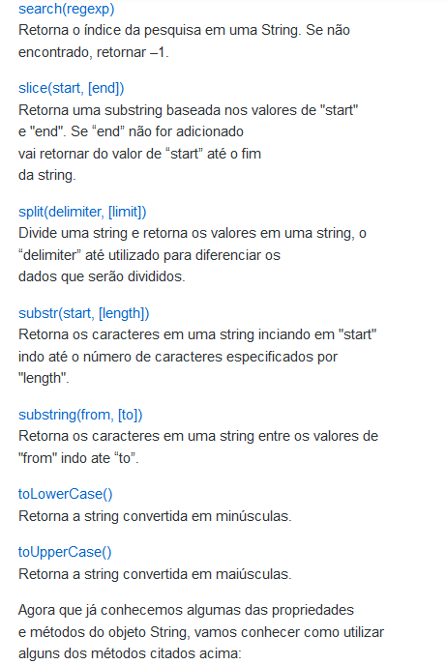

Slide 18
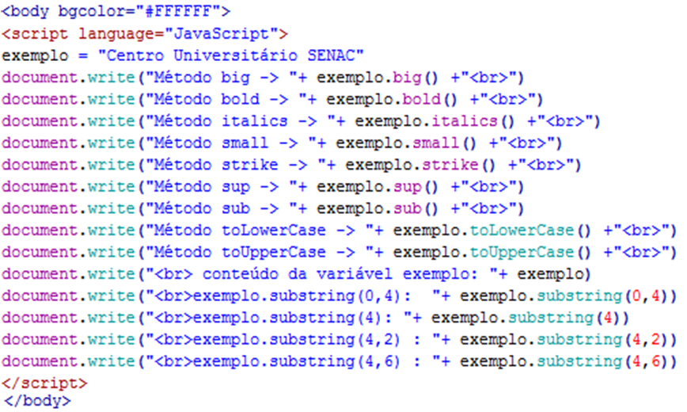

Slide 19
